Slide 1

NÁZEV: VY_32_INOVACE_Pr3_19_Rozdělení živočichů
NÁZEV ŠKOLY: Základní škola a mateřská škola Meclov, příspěvková organizace
AUTOR: Blanka Petlánová
TEMA: Rozdělení živočichů
ČÍSLO PROJEKTU:CZ.1.07/1.4.00/21.1839

Slide 2
Anotace
Pro 1. třídu ZŠ
Prezentace na interaktivní tabuli
Pomůcky : žádné
Inovace – aktivita a motivace
Metodické pokyny – žáci z obrázků seřadí potravní řetězec. Pak se seznámí s rozdělením živočichů a nakonec zařadí živočichy mezi obratlovce a bezobratlí, které si vyberou z klipartu.

Slide 3
Obsah hodiny
Potravní řetězec
Živočichové - rozdělení
Vyber sám

Slide 4
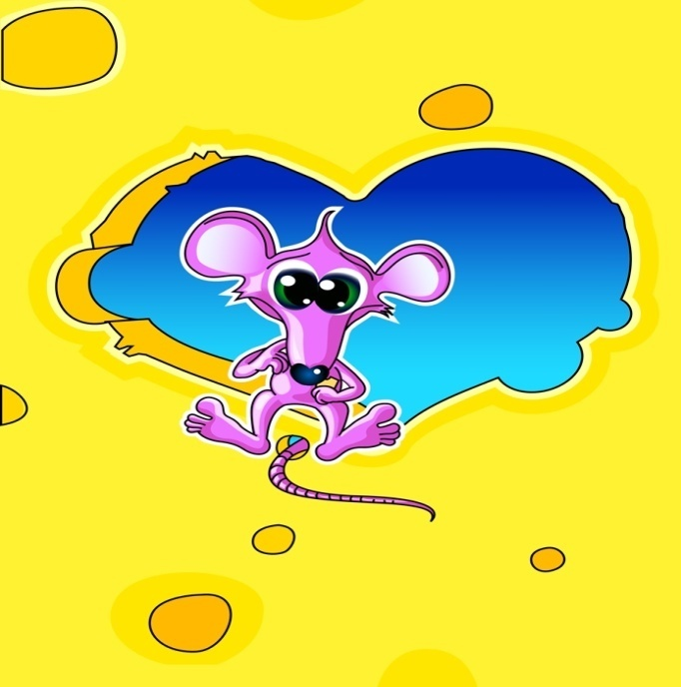


Potravní řetězec

Slide 5
živočichové
OBRATLOVCI
SAVCI
RYBY
PTÁCI
OBOJŽIVELNÍCI
PLAZI

Slide 6
ŽIVOČICHOVÉ
BEZOBRATLÍ
Nemají kostru složenou z kostí a nemají páteř.
Do této skupiny patří mnoho živočichů, například pavouk, klíště, hlemýžď, žížala. Nejpočetnější skupinou je hmyz.

Slide 7
Vyber sám
obratlivci
bezobratlí

Slide 8
Citace
www.office.microsoft.com

